Slide 1

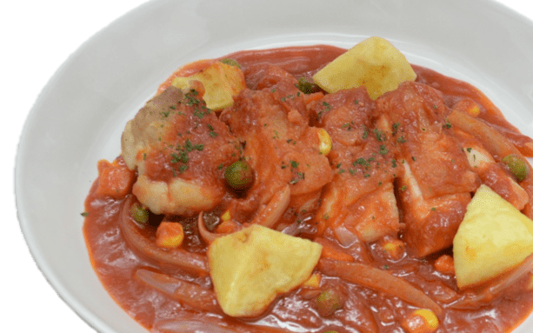
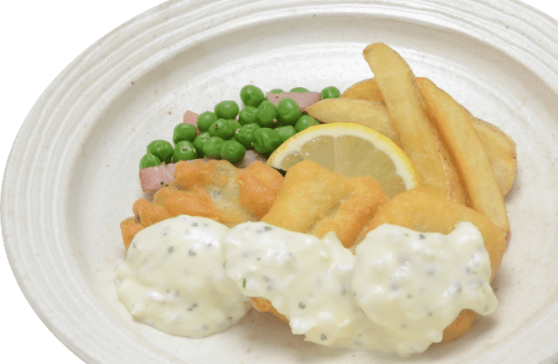

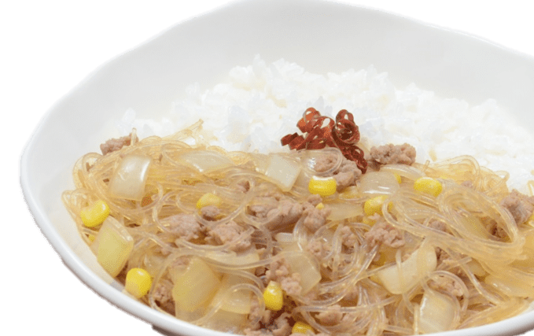
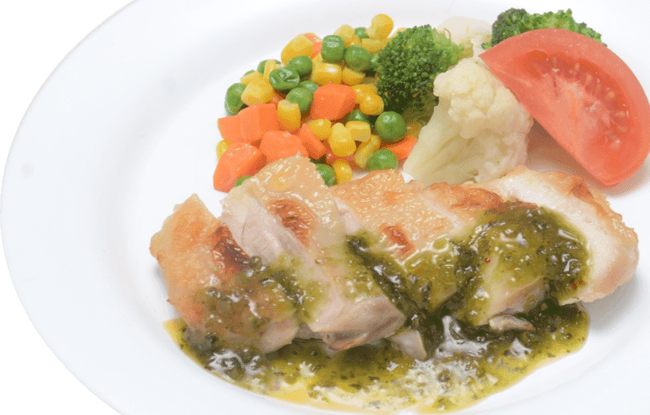

RUGBY
JAPAN
ラグビー日本代表
応援メニュー
ラグビー日本代表
応援メニュー
ラグビー日本代表
応援メニュー
0910
チ リ
ポジョ・アルベハド
ポジョ・アルベハド
チリ風チキン煮込み。スペイン語でポジョは鶏肉、
アルベハドはグリーンピースという意味で、チリ人が
大好きなクミンを入れて煮込むのがチリ風です。
0917
イングランド
フィッシュアンドチップス
フィッシュアンドチップス
イギリスを代表する料理の一つ。
タラなどの白身魚のフライに、棒状の
ポテトフライを添えたものです。
0928
サモア
サパ・スイ
サパ・スイ
サパスイは、春雨が入ったスープです。しょうゆを使った中華風の味付けでご飯によく合います。
1008
アルゼンチン
ポジョ・リオ・ネグロ
チュミチュリソース
ポジョ・リオ・ネグロ
チミチュリソース
マリネしたチキンのローストにアルゼンチン発祥のソースをかけました。
パセリの鮮やかな緑色と爽やかな酸味をお楽しみください。
マリネしたチキンのローストにアルゼンチン発祥のソースをかけました。
パセリの鮮やかな緑色と爽やかな酸味をお楽しみください。

